Slide 1
基于Flask框架的在线视频网站系统
姓名: 孙远远 学号: 2018104139
2019年11月10日

Slide 2

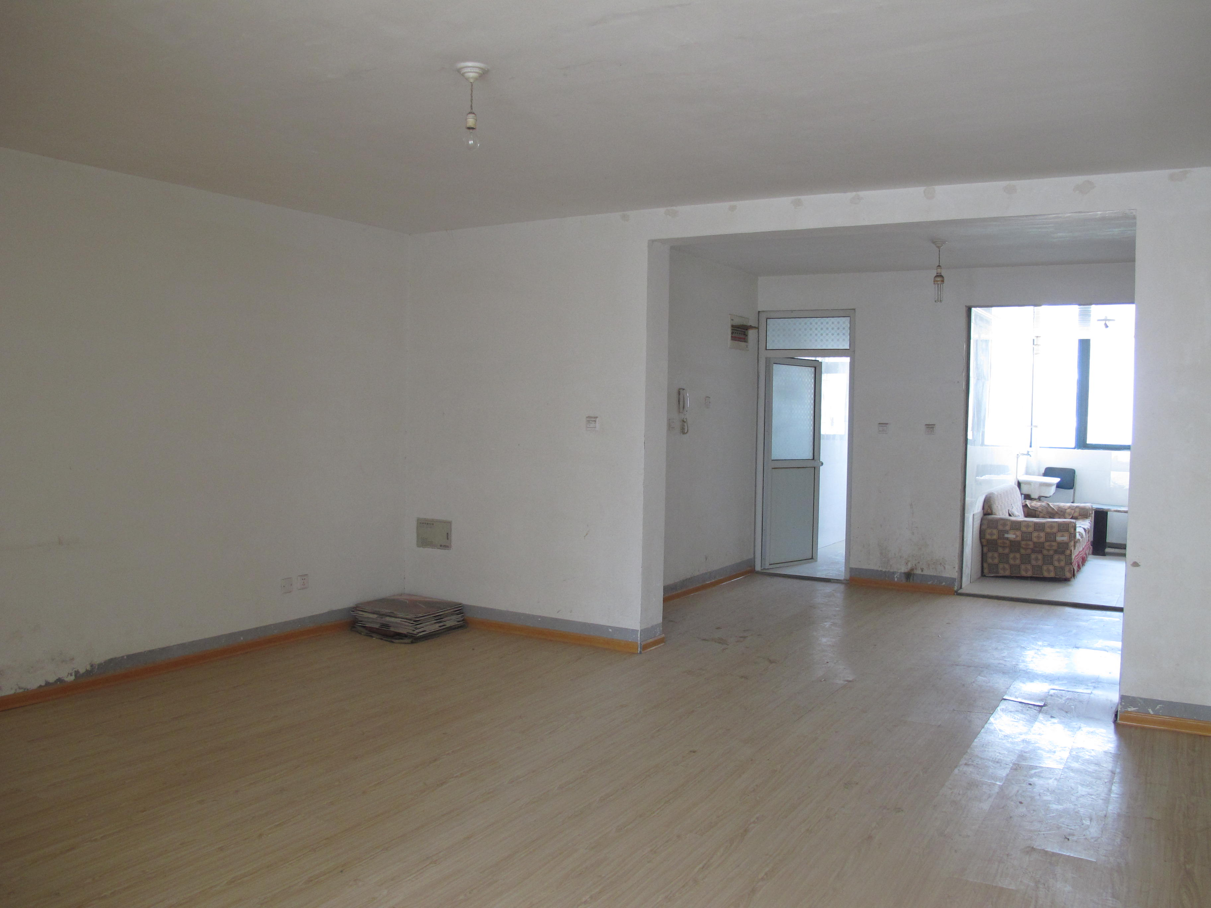
背景简介
Flask是一个轻量级的可定制web框架，使用Python语言编写
Django Flask
功能大而全 灵活轻便简单

Slide 3
项目介绍
该项目为基于Python的Flask框架搭建的在线视频网站系统
网站功能:
前台模块：具有浏览视频、搜索视频、筛选视频、登录注册、收藏评论等功能
后台模块：具有对视频、用户、管理员等各类管理功能
技术介绍:
前端：采用HTML，CSS，JavaScript编写，使用Bootstrap前端开发框架
后端：使用Python3语言编写，以及Flask的Web框架，
数据库：将MySQL作为数据库
开发工具：PyCharm

Slide 4
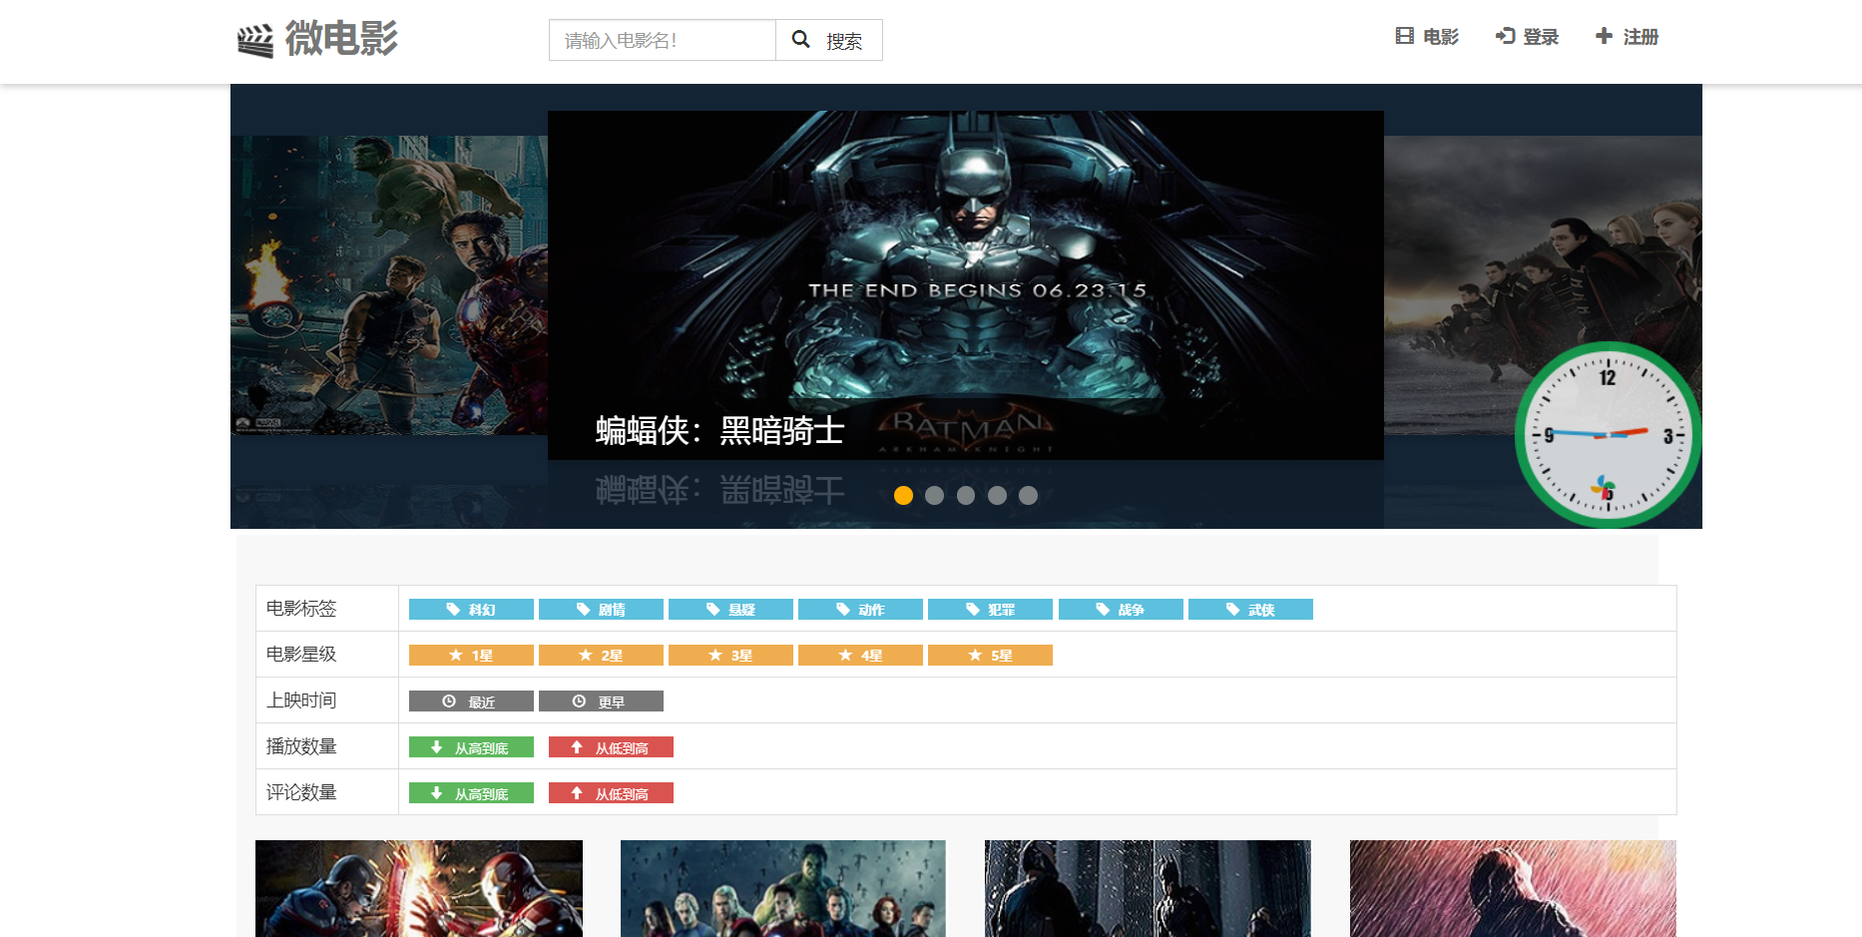
首页(搜索，筛选）

Slide 5
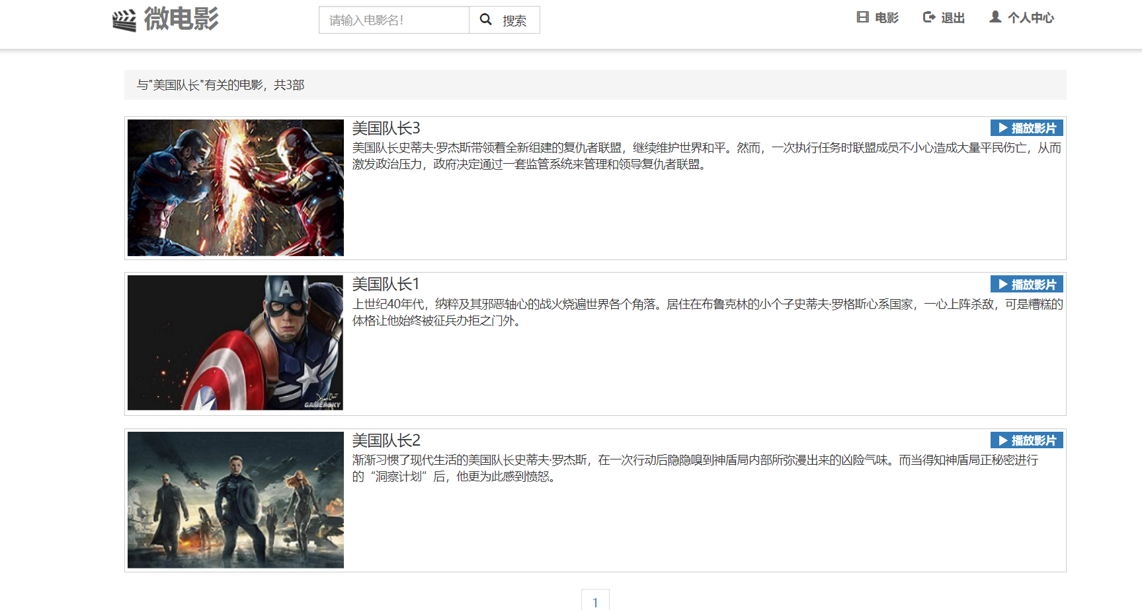
搜索页面

Slide 6
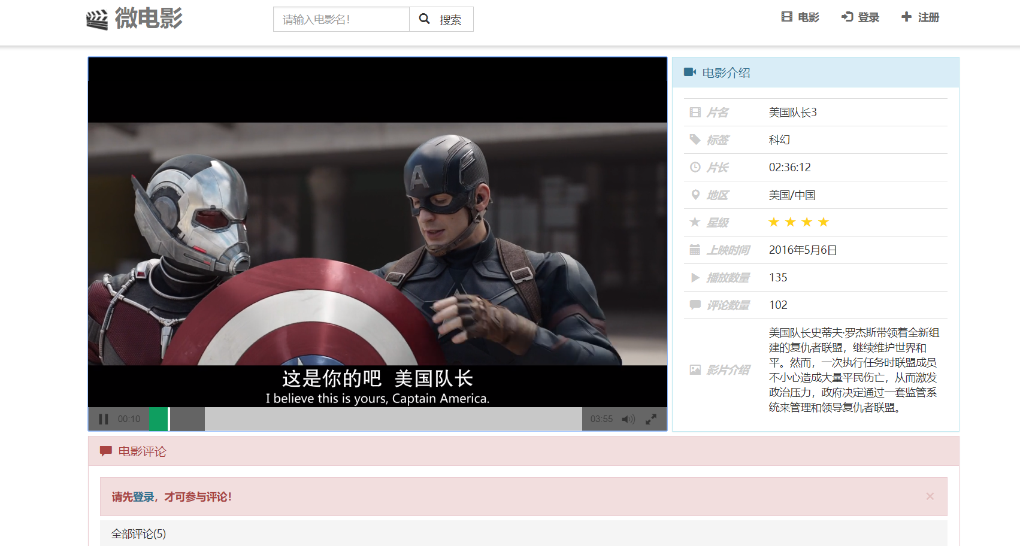
播放页面

Slide 7
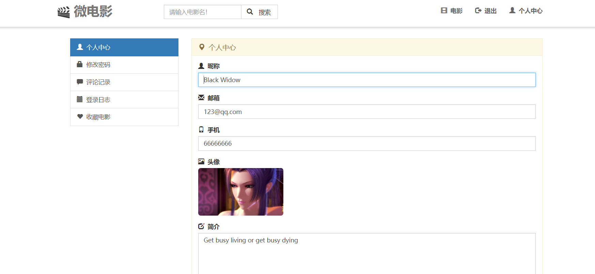
个人中心

Slide 8
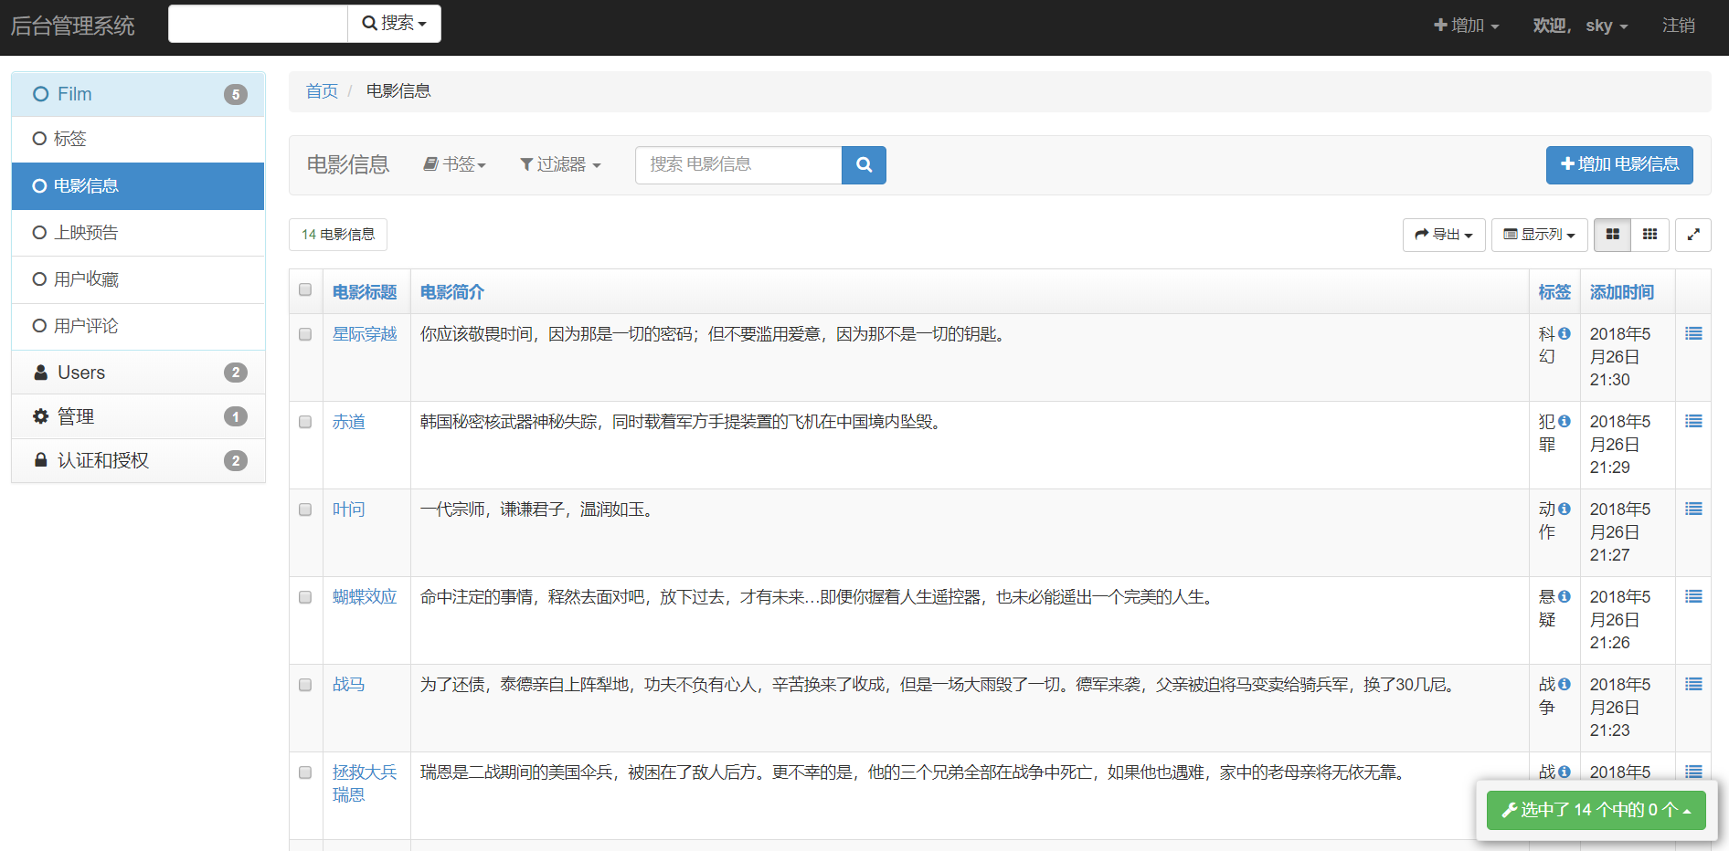
后台

Slide 9
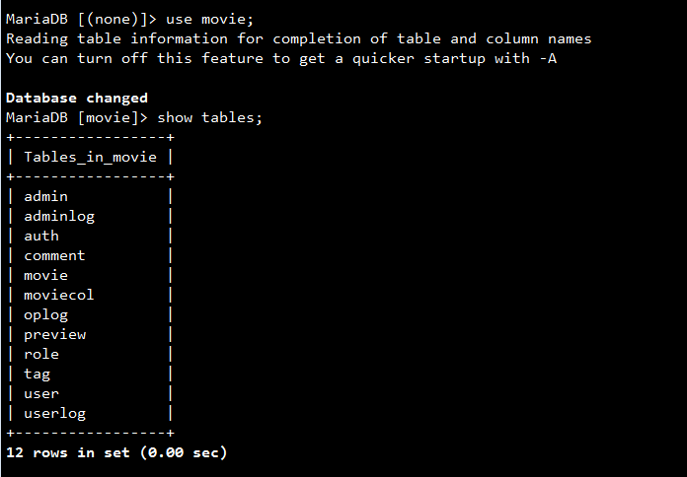
数据库

Slide 10
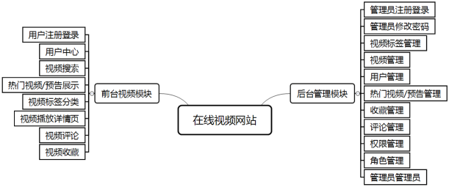
整体架构设计图

Slide 11
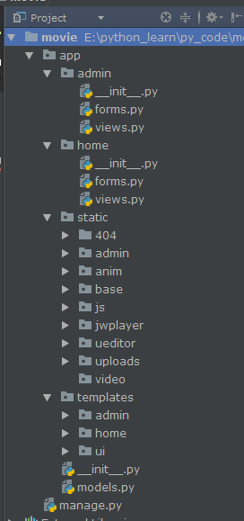
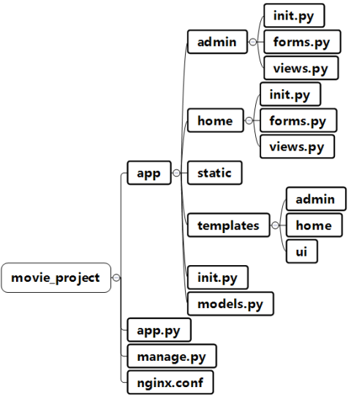
项目目录结构图

Slide 12
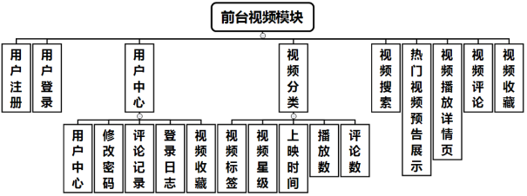
前台功能模块图

Slide 13
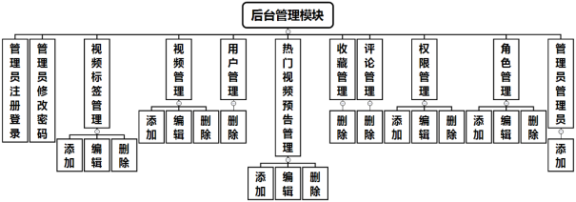
后台功能模块图

Slide 14
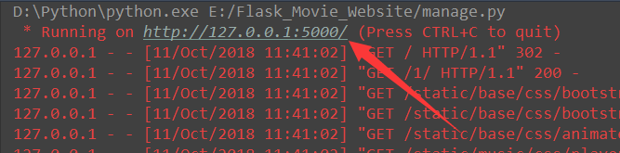
本地运行图
安装依赖：pip install -r requirements.txt
运行方法：在movie_project目录下执行 python manage.py
打开浏览器输入：http://127.0.0.1:5000
Github：https://github.com/YIDAOHU/MiniMovie/tree/master/movie

Slide 15
Notes:
15

